Slide 1


第二章 高级语言及其文法
School of Computer Science & Technology
Harbin Institute of Technology
重点：文法的定义与分类，CFG的语法树及二义性、程序设计语言的定义。
难点：程序设计语言的语义。
编译器如何处理无穷多的程序
语言的有穷描述

Slide 2
第2章 高级语言及其文法
2.1 语言概述
2.2 基本定义
2.3 文法的定义
2.4 文法的分类
2.5 CFG的语法树
2.6 CFG的二义性
2.7 本章小结

Slide 3
2.1 语言概述
语言是一定的群体用来进行
信息交流的工具。
什么是语言？

Slide 4
2.1 语言概述
信息交流的基础
按照共同约定的生成规则和理解规则去生成“句子”和理解“句子”
例：
“今节日上课始开译第一编”
“今日开始上第一节编译课”
语言的描述涉及最小单位的“字”和组合这些字的“规则”

Slide 5
2.1 语言概述
语言的特征
自然语言(Natural Language)
是人与人的通讯工具
语义(semantics):环境、背景知识、语气、二义性——难以形式化
计算机语言(Computer Language)
计算机系统间、人机间通讯工具
严格的语法(Grammar)、语义(semantics) ——易于形式化
XXX还欠款壹万元
这份报告，我写不好

Slide 6
2.1 语言概述
语言的描述方法——现状
自然语言：自然、方便-非形式化
数学语言（符号）：严格、准确-形式化
形式化描述
高度的抽象，严格的理论基础和方便的计算机表示。

Slide 7
2.1 语言概述
语言——形式化的内容提取
语言(Language)：满足一定条件的句子集合
句子(Sentence)：满足一定规则的单词序列
单词(Token)：满足一定规则的字符串

Slide 8
2.1 语言概述
程序设计语言——形式化的内容提取
程序设计语言(Programming Language)：组成程序的所有语句的集合。
程序(Program)：满足语法规则的语句序列。
语句(Sentence) ：满足语法规则的单词序列。
单词(Token) ：满足词法规则的字符串。
例：
赋值语句：变量:=表达式
条件语句：if 条件表达式 then 语句
循环语句：while 条件表达式 do 语句
过程调用语句：call 过程名(参数表)

Slide 9
2.1 语言概述
约翰 巴克斯，计算机科学家，哥伦比亚大学数学硕士学位，1977年图灵奖得主，FORTRAN语言之父
彼得 诺尔，计算机科学家，哥本哈根大学天文学博士学位，2005年图灵奖得主，ALGOL 60发明者
描述形式——文法
词法——单词
单词的组成规则
描述方法：BNF范式、正规式
语法——语句
语句的组成规则
描述方法：BNF范式、语法(描述)图

Slide 10
形式语言与自动机理论的产生与作用
语言学家Chomsky最初从产生语言的角度研究语言。
1956年，通过抽象，他将语言形式地定义为是由一个字母表中的字母组成的一些串的集合。
在字母表上按照一定的规则定义一个文法，该文法所能产生的所有句子组成的集合就是该文法产生的语言。
Chomsky(乔姆斯基)，语言学家，1955年宾夕法尼亚大学语言学博士，1955年执教麻省理工学院，著作《生成语法》被认为是20世纪理论语言学研究上最伟大的贡献

Slide 11
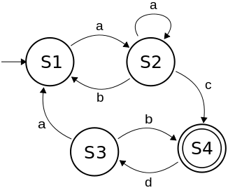
形式语言与自动机理论的产生与作用
数理逻辑学家Kleene在1951年到1956年间，从识别语言的角度研究语言，给出了语言的另一种描述。
克林是在研究神经细胞中，建立了自动机，用这种自动机来识别语言：对于按照一定的规则构造的任一个自动机，该自动机就定义了一个语言，这个语言由该自动机所能识别的所有句子组成。
Kleene(克林)，数理逻辑学家，1934年普林斯顿大学博士，美国全国科学院院士、美国艺术与科学学院院士，主要贡献在递归函数理论和有效的可计算性方面

Slide 12
形式语言与自动机理论的产生与作用
1959年，Chomsky通过深入研究，将他本人的研究成果与Kleene的研究成果结合了起来，不仅确定了文法和自动机分别从生成和识别的角度去表达语言，而且证明了文法与自动机的等价性。

Slide 13
形式语言与自动机理论的产生与作用
20世纪50年代，人们用巴科斯范式（Backus Nour Form 或 Backus Normal Form，简记为BNF）成功地对高级语言ALGOL-60进行了描述。
实际上，巴科斯范式就是上下文无关文法（Context Free Grammar）的一种表示形式。这一成功，使得形式语言在20世纪60年代得到了大力的发展。

Slide 14
形式语言与自动机理论的产生与作用
形式语言与自动机理论除了在计算机科学领域中的直接应用外，更在计算学科人才的计算思维的培养中占有极其重要的地位
计算思维能力的培养，主要是由基础理论系列课程实现的，该系列主要由从数学分析开始到形式语言结束的一些数学和抽象程度比较高的内容的课程组成。
它们构成的是一个梯级训练系统。在此系统中，连续数学、离散数学、计算模型等三部分内容要按阶段分开，三个阶段对应与本学科的学生在大学学习期间的思维方式和能力的变化与提高过程的三个步骤。

Slide 15
2.2 基本定义
定义2.1 字母表（Alphabet）∑是一个非空有穷集合，字母表中的元素称为该字母表的一个字母（Letter），也叫字符（Character）
例 以下是不同的字母表：
{a，b，c，d}
{a，b，c，……，z}
{0，1}
ASCII字母表
字符具有如下特点：
整体性：不可划分
可辨认性：可区分，两两不同，明确区分

Slide 16
2.2 基本定义
定义2.2 设∑₁、∑₂是两个字母表，∑₁与∑₂ 的乘积(Product)定义为∑₁∑₂={ab|a∈∑₁，b∈∑₂}
例:∑₁={0,1}, ∑₂={a,b}, ∑₁∑₂ ={0a,0b,1a,1b}
定义2.3 设∑是一个字母表，∑的n次幂(Power)递归地定义为：
⑴ ∑⁰={ε}
⑵ ∑^{n}=∑^{n-1}∑ n≥1
例： ∑₁³ ={000,001,010,011,100,101,110,111}

Slide 17
2.2 基本定义
定义2.4 设∑是一个字母表，∑的正闭包(Positive Closure)定义为：
∑⁺=∑∪∑²∪∑³∪∑⁴∪……
∑的克林闭包(Kleene Closure)为：
∑*=∑⁰∪∑⁺
=∑⁰∪∑∪∑²∪∑³∪……
克林闭包也包括空串

Slide 18
2.2 基本定义
例
{0,1}⁺ = {0，1，00，01，10，11，000，001，010，011，100，……}
{a，b，c，d}⁺ = {a，b，c，d，aa，ab，ac，ad，ba，bb，bc，bd，……，aaa，aab，aac，aad，aba，abb，abc……}

Slide 19
2.2 基本定义
例
{0,1}* = {ε，0，1，00，01，11，000，001，010，011，100，…}
{a，b，c，d}* = {ε，a，b，c，d，aa，ab，ac，ad，ba，bb，bc，bd，…，aaa，aab，aac，aad，aba，abb，abc，…}

Slide 20
2.2 基本定义
定义2.5 设∑是一个字母表，∀x ∈ ∑*，x称为字母表∑上的一个句子（sentence），ε叫做∑上的一个空句子。
定义2.6 设∑是一个字母表，对任意的x，y∈∑*，a∈∑，句子xay中的a叫做字符a在该句子中的一个出现(occurrence)。

Slide 21
2.2 基本定义
定义2.7 设∑是一个字母表，∀x∈∑*，句子x中字符出现的总个数叫做该字符串的长度(length)，记作|x|。
字母表∑={a, b}
| ε | = 0
| a | = 1
| b | = 1
| ababaa | = 6

Slide 22
2.2 基本定义
定义2.8 设∑是一个字母表，∀x，y∈∑*，x，y的并置(concatenation) 是由串x直接连接串y所组成的。记作xy。并置也叫做联结。
x=001, xx=x²= 001 001
对于n≥0，串x的n次幂(power)定义为：
⑴ x⁰=ε；
⑵ x^{n}=x^{n-1}x。

Slide 23
2.2 基本定义
定义2.9 设∑是一个字母表，对∀x，y，z∈∑*，如果x=yz，则称y是x的前缀(prefix)，如果z≠ε，则称y是x的真前缀(proper prefix)；z是x的后缀(suffix)，如果y≠ε，则称z是x的真后缀(proper suffix)。
字母表∑={a，b}上的句子abaabb的前缀、后缀、真前缀和真后缀如下：
前缀：ε，a，ab，aba，abaa，abaab，abaabb
真前缀：ε，a，ab，aba，abaa，abaab
后缀：ε，b，bb，abb，aabb，baabb，abaabb
真后缀：ε，b，bb，abb，aabb，baabb

Slide 24
2.2 基本定义
定义2.10 设∑是一个字母表，对∀x，y，z，w，v∈∑*
如果x=yz，w=yv，则称y是x和w的公共前缀(common prefix)，如果x和w的任何公共前缀都是y的前缀，则称y是x和w的最大公共前缀(maximal common prefix)。
如果x=zy，w=vy，则称y是x和w的公共后缀(common suffix )，如果x和w的任何公共后缀都是y的后缀，则称y是x和w的最大公共后缀(maximal common suffix )。

Slide 25
2.2 基本定义
定义2.11设∑是一个字母表，对∀w，x，y，z∈∑*，如果w=xyz，则称y是w的子串。
定义2.12 设∑是一个字母表，对∀t，u，v，w，x，y，z∈∑*
如果t=uyv，w=xyz，则称y是t和w的公共子串(common substring)。
如果y₁，y₂，……，y_{n}是t和w的公共子串，且|y_{j}|=max{|y₁|，|y₂|，……，|y_{n}|}，则称y_{j}是t和w的最大公共子串(maximal common substring)。

Slide 26
2.2 基本定义
定义2.13 设∑是一个字母表，∀L ⊆ ∑*，L称为字母表∑上的一个语言（Language），∀x∈L，x叫做L的一个句子。
例：字母表{0，1}上的语言
{0，1}
{00，11}
{0，1，00，11}
{0，1，00，11，01，10}
{00，11}*
{01，10}*

Slide 27
2.3 文法的定义
如何实现语言结构的
形式化描述？
考虑赋值语句的形式：
左部量 = 右部表达式

Slide 28
2.3 文法的定义
左部量：简单变量或下标变量等，假设简单变量包括a、b、c，下标变量包括：m[1]、m[2]、m[3]
右部表达式：由+和-运算符连接的两个简单变量或下标变量
考虑赋值语句的形式：
左部量 = 右部表达式
合法的赋值语句：
a = a+a
b = m[3]+b
m[1] = a+m[2]

Slide 29
2.3 文法的定义
左部量：简单变量或下标变量等，假设简单变量包括a、b、c，下标变量包括：m[1]、m[2]、m[3]
右部表达式：由+和-运算符连接的两个简单变量或下标变量
考虑赋值语句的形式：
左部量 = 右部表达式
不合法的赋值语句：
a = b+d
b = a + b + m[2]
a = b

Slide 30
句子的组成规则
箭头表示”定义为”，或者左侧可以表示为箭头右侧的形式
<赋值语句>→<左部量>=<右部表达式>
<左部量>→<简单变量>
<左部量>→ <下标变量>
<简单变量>→a
<简单变量>→b
<简单变量>→ c
<下标变量>→m[1]
<下标变量>→m[2]
<下标变量>→m[3]
左部量：简单变量或下标变量等，假设简单变量包括a、b、c，下标变量包括：m[1]、m[2]、m[3]
问题：如何用符号来描述上述赋值语句

Slide 31
句子的组成规则
<右部表达式>→<简单变量><运算符><简单变量>
<右部表达式>→<简单变量><运算符><下标变量>
<右部表达式>→<下标变量><运算符><简单变量>
<右部表达式>→<下标变量><运算符><下标变量>
<运算符>→ +
<运算符>→ -
右部表达式：由+和-运算符连接的两个简单变量/下标变量
问题：如何用符号来描述上述赋值语句

Slide 32
定义句子的规则的语法组成
——终结符号集，非终结符号集，语法规则，开始符号
每个非终结符号对应一个元素集合
非终结符号集V =
{<赋值语句>，<左部量>，<右部表达式>，<简单变量>，<下标变量>，<运算符>}
终结符号集T =
{a , b, c, m[1], m[2], m[3], +, -}
语法规则集P =
{<赋值语句>→<左部量>=<右部表达式> ，……}
开始符号S = <赋值语句>
每个终结符号对应一个元素
每个语法规则表示产生句子的过程

Slide 33
文法G的形式定义
定义2.16 文法G为一个四元组:
Ｇ = (Ｖ，T，Ｐ，Ｓ)
Ｖ：非终结符集
每个非终结符称为一个语法变量——代表某个语言的各种子结构
T：终结符集
语言的句子中出现的字符，Ｖ∩T = ∅
Ｓ：开始符号，S∈Ｖ
代表文法所定义的语言，至少在产生式左侧出现一次

Slide 34
文法G的形式定义
Ｐ：产生式(Product)集合
α→β，被称为产生式（也称为定义式），读作：α定义为β。其中α∈(Ｖ∪T)⁺，且α中至少有Ｖ中元素之一出现。β∈(Ｖ∪T)*。
α称为产生式α→β的左部(Left Part)
β称为产生式α→β的右部(Right Part)。
产生式定义各个语法成分的结构（组成规则）

Slide 35
例2.9 赋值语句的文法
V={<赋值语句>，<左部量>，<右部表达式>，<简单变量>， <下标变量>，<运算符>}
T={a，b，c，m[1]，m[2]，m[3]，+，-}
P={<赋值语句>→<左部量>=<右部表达式>，
<左部量>→<简单变量>, <左部量>→ <下标变量>,
<简单变量>→a, <简单变量>→b, <简单变量>→ c,
<下标变量>→m[1], <下标变量>→m[2]，
<下标变量>→m[3],
<右部表达式>→<简单变量> <运算符><简单变量>,
<右部表达式>→<简单变量><运算符> <下标变量>,
<右部表达式>→<下标变量><运算符><简单变量>，
<右部表达式>→<下标变量><运算符><下标变量>，
<运算符>→ +，<运算符>→ -}
S=<赋值语句>

Slide 36
例2.9 赋值语句的文法（续）
符号化之后：
V={ <赋值语句> (表示为A) <左部量> (表示为B) <右部表达式> (表示为E) <简单变量> (表示为C) <下标变量> (表示为D) <运算符> (表示为O)}

Slide 37
例2.9 赋值语句的文法（续）
符号化之后：
G=({A，B，E，C，D，O}，{a，b，c，m[1]，m[2]，m[3]，+，-}，P，A)，
其中，P={A→B=E，B→C，B→D，C→a，C→b，C→ c，D→m[1]，D→m[2]，D→m[3]，E→COC，E→COD，E→DOC，E→DOD，O→ +，O→ -}

Slide 38
产生式的简写
对一组有相同左部的产生式
α→β₁，α→β₂ … ，α→β_{n}
可以简单地记为：
α→β₁|β₂|…|β_{n}
读作：α定义为或者β₁，或者β₂，…，或者β_{n}。并且称它们为α产生式。β₁，β₂，…，β_{n}称为候选式(Candidate)。

Slide 39
产生式的简写
对一个文法G=(V, T, P, S)，可以只列出该文法的所有产生式，且所列的第一个产生式的左部是该文法的开始符号。
赋值语句文法：
G1: A → B = E
B → C | D
C → a | b | c
D → m[1] | m[2] | m[3]
E → COC | COD | DOC | DOD
O → + | -
一般来讲，大写字母表示语法变量，小写字母表示终结符号

Slide 40
产生式的简写
问题：有了定义句子的规则（文法），如何判定某一句子是否属于某语言？

Slide 41
句子的派生(推导)-从产生语言的角度
<赋值语句>
⇒ <左部量> = <右部表达式>
⇒ <简单变量> = <右部表达式>
⇒ a = <右部表达式>
⇒ a = <简单变量><运算符><简单变量>
⇒ a = a <运算符><简单变量>
⇒ a = a + <简单变量>
⇒ a = a + a
派生可以看作是用产生式的右部替换左部

Slide 42
句子的归约 ---从识别语言的角度
归约可以看作是用产生式的左部替换右部
a = a + a
⇐ a = a + <简单变量>
⇐ a = a <运算符><简单变量>
⇐ a = <简单变量><运算符><简单变量>
⇐ a = <右部表达式>
⇐ <简单变量> = <右部表达式>
⇐ <左部量> = <右部表达式>
⇐ <赋值语句>
派生与识别均根据语法规则

Slide 43
基于产生式的变换--推导或归约
定义2.17 设G=(V，T，P，S)是一个文法，如果α→β∈P，γ，δ∈(V∪T)*，则称γαδ在G中直接推导出γβδ，记作：
γαδ γβδ （意义明确时，也可以省略箭头下的G）
读作：γαδ在文法G中直接推导出γβδ。
在不特别强调推导的直接性时，“直接推导”可以简称为推导(derivation)或派生。将γαδ中的α变成了β，γ和δ都没有变化，所以又称将α推导成β。

Slide 44

基于产生式的变换--推导或归约
定义2.17 设G=(V，T，P，S)是一个文法，如果α→β∈P，γ，δ∈(V∪T)*，则称γβδ 在G中直接归约出γαδ ，记作：
γβδ γαδ（意义明确时，也可以省略箭头下的G）
读作：γβδ在文法G中直接归约成γαδ。
在不特别强调归约的直接性时，“直接归约”可以简称为归约(reduction)。将γβδ中的β变成了α，γ和δ都没有变化，所以又称将β归约成α。
⇐

Slide 45
(多步)推导
α₀⇒α₁⇒α₂ ⇒…⇒α_{n}
记为 α₀ α_{n} (恰用n步推导)
α₀ α_{n} （至少一步推导）
α₀ α_{n} （若干步推导:零步或多步）

Slide 46
(多步)归约
α₀⇒α₁⇒α₂ ⇒…⇒α_{n}
记为 α_{n} α₀ (恰用n步归约)
α_{n} α₀ （至少一步归约）
α₀ α_{n} （若干步归约:零步或多步）
n
⇐
+
⇐
*
⇐

Slide 47
文法G产生的语言
设G=(V，T，P，S)是一个文法，对于∀A∈V，令
L(A)={x | A x & x∈T*}
L(A)就是语法变量A所代表的集合。
定义2.19 设有文法G=(V，T，P，S)，则称
L(G)={w | S w & w∈T* }
为文法G产生的语言(language)。
∀w∈L(G)，w称为G产生的一个句子(sentence)。
显然，对于任意一个文法G，G产生的语言L(G)就是该文法的开始符号S所对应的集合L(S)。

Slide 48
文法G产生的语言(续)
Ｌ(Ｇ)＝{x｜Ｓ⇒* x and x∈T*}
文法Ｇ可以派生出多少个句子？
文法Ｇ的作用——语言的有穷描述
以有限的规则描述无限的语言现象
有限：
产生式集合、终结符集合、非终结符集合
无限：
可以导出无穷多个句子

Slide 49
推导/归约举例
G1: A→B=E
B→C| D
C→a | b | c
D→m[1] | m[2]| m[3]
E→COC | COD | DOC | DOD
O→ + | -
证明a=b+m[1]是文法G1的句子
A ⇒ B=E 有产生式A→B=E，可以将A换成B=E
⇒ C=E 有产生式B→C，可以将B=E中的B换成C
⇒ a=E 有产生式C→a，可以将C=E中的C换成a
⇒ a=COD 有产生式E→COD，可以将a=E中的E换成COD
⇒ a=bOD 有产生式C→b，可以将a=COD中的C换成b
⇒ a=b+D 有产生式O→+，可以将a=bOD的O换成+
⇒ a=b+m[1] 有产生式D→m[1]，可以将a=b+D的D换成m[1]

Slide 50
推导/归约举例
G1: A→B=E
B→C| D
C→a | b | c
D→m[1] | m[2]| m[3]
E→COC | COD | DOC | DOD
O→ + | -
归约操作：m[1] = b + a (手动实现)

Slide 51
句型与句子
定义2.20 设文法G=(V，T，P，S)，对于∀α∈(V∪T)*，如果S α，则称α是G产生的一个句型(sentential form)
对于任意文法G=(V，T，P，S)，G产生的句子w和句型α的区别在于句子满足w∈T*，而句型满足α∈(V∪T)*

Slide 52
句型与句子
句子w是从S开始，在G中可以推导出来的终结符号行，它不含语法变量；
句型α是从S开始，在G中可以推导出来的符号行，它可能含有语法变量；
句子一定是句型；但句型不一定是句子

Slide 53
一些例子(1)
G = ({S, A, B}, {0, 1}, {S → A | AB, A → 0 | 0A, B → 1 | 11}, S)
给出该文法的推导过程的例子

Slide 54
一些例子(2)
G=({A}, {0, 1}, {A → 01, A → 0A1}, A)
给出该文法的推导过程的例子

Slide 55
2.4 文法的分类(Chomsky体系)
根据语言结构的复杂程度
涉及文法的复杂程度、分析方法的选择
反映文法描述语言的能力
0型文法 (即：短语结构文法)
1型文法 (即：上下文有关文法)
2型文法 (即：上下文无关文法)
3型文法 (即：正规文法)

Slide 56
2.4 文法的分类(Chomsky体系)
如果G满足文法定义的要求，则G是０型文法（短语结构文法PSG: Phrase Structure Grammar ）。
L(G)为短语结构语言（PSL）。

Slide 57
1. 上下文有关文法(CSG)
如果对于∀α→β∈P，均有|β|≥|α|成立，则称Ｇ为１型文法
即：上下文有关文法（CSG——Context Sensitive Grammar）
L(G)为1型/上下文有关语言(CSL)

Slide 58
2.上下文无关文法(CFG)
如果对于∀α→β∈P，均有|β|≥|α|，并且α∈V成立，则称G为２型文法
即：上下文无关文法(CFG: Context Free Grammar)
L(G)为2型/上下文无关语言（CFL）
CFG能描述程序设计语言的多数语法成分

Slide 59
3. 正规文法(RG)
设A、B∈V，a∈T⁺
右线性(Right Linear)文法：A→aB或A→a
左线性(Left Linear)文法：A→Ba或A→a
都是３型文法(正规文法 Regular Grammar - RG)
L(G)为3型/正规集/正则集/正则语言（RL）
能描述程序设计语言的多数单词

Slide 60
3. 正规文法(RG)
左线性文法和右线性文法等价
文法等价：G1和G2等价，如果L(G1) = L(G2)
左线性文法和右线性文法只是识别句子的方向不同
A → w₁B B→w₂
A → Bw₂ B→w₁

Slide 61
文法的分类
PSG：短语结构文法，PSL：短语结构语言
CSG: 上下文有关文法，CSL：上下文有关语言
CFG：上下文无关文法，CFL：上下文无关语言
RG：正规文法，RL：正规语言
RG⊆ CFG ⊆ CSG ⊆ PSG
RL ⊆ CFL ⊆ CSL ⊆ PSL

Slide 62
判断以下文法的类别
G1: S → 0 | 1 | 00 | 11
G2: S → A | B | AA | BB, A → 0, B → 1
G3: S → 0 | 1 | 0A | 1B, A → 0, B → 1
G4: S → A | B | BC, A → 0, B → 1,C → 21, C → 11, C→ 2
G5: S → 0 | 0S
G6: S → ε | 0S
G7: S → ε | 00S111
G8: A → aS | bS | cS | a | b | c
（正则文法）
（上下文无关文法）
（正则文法）
（上下文无关文法）
（正则文法）
（短语结构文法）
（短语结构文法）
（正则文法）

Slide 63
文法的分类
G9: S → 0A | 1B | 2C | 0SA | 1SB | 2SC
0A → A0 1A → A1
2A → A2 0B → B0
1B → B1 2B → B2
0C → C0 1C → C1
2C → C2
G10: S → aT | bT | cT
T → ε | a | b | c | 0 | 1 | 2 | 3 | aT | bT | cT | 0T | 1T | 2T | 3T
（上下文有关文法）
（短语结构文法）

Slide 64
文法的分类
G6: S → ε | 0S
G7: S → ε | 00S111
G10: S → aT | bT | cT
T → ε | a | b | c | 0 | 1 | 2 | 3 | aT | bT | cT | 0T | 1T | 2T | 3T
A → ε 是一个特殊的产生式，它表示将A替换为空串
约定：RG、CFG、CSG可以含有形如A → ε的产生式
A → ε型产生
式的特殊处理
G6和G10是正则文法
G7是上下文无关文法

Slide 65
左线性文法和右线性文法
左线性文法和右线性文法只是识别句子的方向不同
构造语言{0123456}的左线性文法和右线性文法

Slide 66
构造左线性文法
构造语言{0123456}的左线性文法
G_{l}: S_{l} → A_{l}6
A_{l} → B_{l}5
B_{l} → C_{l}4
C_{l} → D_{l}3
D_{l} → E_{l}2
E_{l} → F_{l}1
F_{l} → 0
利用该文法进行推导和归约的过程

Slide 67
构造右线性文法
构造语言{0123456}的右线性文法
G_{r}: S_{r} → 0A_{r}
A_{r} → 1B_{r}
B_{r} → 2C_{r}
C_{r} → 3D_{r}
D_{r} → 4E_{r}
E_{r} → 5F_{r}
F_{r} → 6
利用该文法进行推导和归约的过程

Slide 68
Chomsky体系——总结
G = (V，T，P，S)是一个文法, α→β ∈ P
* G是0型文法，L(G)是0型语言；
* |α|≤|β|:G是1型文法，L(G)是1型语言(除Ｓ→ε);
* α∈Ｖ : G是2型文法，L(G)是2型语言;
* A→aB或A→a: G是右线性文法，L(G)是3型语言
A→Ba或A→a: G是左线性文法，L(G)是3型语言

Slide 69
文法的类型
四种文法之间的关系是将产生式作进一步限制而定义的。
四种文法之间的逐级“包含”关系如下：
0型文法
1型文法
2型文法
3型文法

Slide 70
2.5 CFG的语法树
两个问题：
为什么讨论CFG
为什么讨论语法树
CFG：上下文无关文法
相对简单
描述能力也比较恰当
高级程序设计语言的绝大多数成分都可以用CFG来描述（可以看做问题1的解答）
语法成分是上下文无关的，即在其句型中总是存在这样的子串，该子串是由某个变量推导出来的（可以看作问题2的部分解答，后面继续讨论）

Slide 71
2.5 CFG的语法树
语法树的目的：希望更清晰地表示句型的文法结构以及推导和归约的过程
A ⇒ B=E
⇒ C=E
⇒ a=E
⇒ a=COD
⇒ a=bOD
⇒ a=b+D
⇒ a=b+m[1]
如左侧的推导过程并不直观，图形格式的表示更清晰
G: A→B=E
B→C| D
C→a | b | c
D→m[1] | m[2]| m[3]
E→COC | COD | DOC | DOD
O→ + | -

Slide 72
2.5 CFG的语法树
再看上下文无关文法(CFG)的定义
如果对于∀α→β∈P，均有|β|≥|α|，并且α∈V成立，则称G为２型文法
即：上下文无关文法(CFG: Context Free Grammar)

Slide 73
2.5 CFG的语法树
根据CFG的定义，CFG中每个产生式A→X₁X₂…X_{n}的左侧只有一个变量，右侧有一个或多个变量
A ⇒ X₁X₂…X_{n}
考虑上下文有关文法是否可以表示为语法树格式，例如AB ⇒ X₁X₂…X_{n}
A
X₁
X₂
……
X_{n}

Slide 74
2.5 CFG的语法树
A → w₁B, B → w₂C
A
推导A ⇒w₁w₂C
w₁
B
w₂
C

Slide 75
2.5 CFG的语法树
用树的形式表示句型的生成
树根：开始符号
中间结点：非终结符
叶结点：终结符或者非终结符
每个推导对应一个中间结点及其儿子
又称为分析树(parse tree)、推导树(derivation tree)、派生树(derivation tree)

Slide 76
例 句子结构的表示 (文法E→E+E|E*E|(E)|id ）
E⇒E+E
⇒id+E
⇒id+E*E
⇒id+id*E
⇒id+id*id
句子id + id * id的推导
E
E→E+E
每次推导最左侧的变量
E
E
+
E→E*E
E→id
id
E
E
*
E→id
E→id
一棵树！
id
id

Slide 77
例 句子结构的表示 (文法E→E+E|E*E|(E)|id ）
E⇒E+E
⇒E+E * E
⇒E+E*id
⇒E+id*id
⇒id+id*id
句子id + id * id的推导
E
E→E+E
每次推导最右侧的变量
E
E
+
E→E*E
E→id
id
E
E
*
语法树给出了句型结构的最本质的东西
E→id
E→id
id
id

Slide 78
例 句子结构的表示 (文法E→E+E|E*E|(E)|id ）
id+id*id
⇐ E+id*id
⇐ E+E*id
⇐ E+E * E
⇐E+E
⇐E
句子id + id * id的归约过程
E
E→E+E
E
E
E→E*E
E
E
E→id
E→id
E→id
id
+
id
*
id

Slide 79
例 句子结构的表示 (文法E→E+E|E*E|(E)|id ）
id+id*id
⇐ id+id*E
⇐ id+E*E
⇐ id+E
⇐E+E
⇐E
句子id + id * id的归约过程
E
E→E+E
E
E
E→E*E
E
E
E→id
E→id
E→id
id
+
id
*
id

Slide 80
短语(Phrase)
语法树用树的形式表示句型的生成，那么子树的结果是什么
定义2.27 设有CFG G=(V，T，P，S)，∃α, β, γ∈(V∪T)*，S γAβ，A α，则称α是句型γαβ的相对于变量A的短语(phrase)；
如果此时有A⇒α，则称α是句型γαβ的相对于变量A的直接短语(immediate phrase)。
短语可以看作是语法树中子树的结果。

Slide 81
短语和直接短语 (文法E→E+E|E*E|(E)|id ）
E⇒E+E
⇒id+E
⇒id+E*E
⇒id+id*E
句型id + id * E的短语和直接短语
E
E→E+E
E
E
+
E→E*E
E→id
id
E
E
*
E→id
短语：id, id, id * E,
id + id * E
为什么？
最左边的直接短语，
比较特别，为什么？
id

Slide 82
句柄(handle)
定义2.28 设有CFG G=(V，T，P，S)，G的句型的最左直接短语叫做句柄(handle)。
E
在分析过程中，唯一的句柄非常重要
E→E+E
E
E
+
E→E*E
E→id
id
E
E
*
E→id
句型id + id * E的句柄
id
2020/12/14

Slide 83
用子树解释短语，直接短语，句柄
短语：一棵子树的所有叶子自左至右排列起来形成一个相对于子树根的短语。
直接短语：仅有父子两代的一棵子树，它的
所有叶子自左至右排列起来所形成的符号串。
句柄：一个句型的分析树中最左那棵只有父子两代的子树的所有叶子的自左至右排列。

Slide 84
用子树解释短语，直接短语，句柄
例如，对表达式文法G[E]和句子a₁+a₂*a₃，挑选出推导过程中产生的句型中的短语，直接短语，句柄
表达式文法 G[E]: E → E + T | E – T | T
T → T * F | T / F | F
F → a₁ | a₂ | a₃

Slide 85
G[E]: E → E + T | E – T | T
T → T * F | T / F | F
F → a₁ | a₂ | a₃
推导a₁+a₂*a₃
E
当前句型的短语
⇒E+T
E+T
⇒T+T
T,T+T
E
⇒F+T
F,F+T
⇒ a₁+T
a₁, a₁₊T
E
+
T
⇒ a₁+T*F
a₁, T*F, a₁₊T*F
T
T
*
F
⇒ a₁+F * F
a₁, F,F*F, a₁₊F*F
⇒ a₁+a₂ *F
a₁, a₂,a₁₊ a₂ *F, a₂ *F
F
F
a₃
⇒a₁+a₂ *a₃
a₁, a₂, a₃, a₂ * a₃ a₁₊ a₂ *a₃
a₁
a₂

Slide 86
例 短语与分析树 (文法E→E+E|E*E|(E)|id ）
E
E
E
+
id
E
*
E
id
id
id+id*id的语法树，它有多种推导方式

Slide 87
id+id*id的不同推导E→E+E|E*E|(E)|id
E ⇒ E+E
⇒ id+E
⇒ id+E*E
⇒ id+id*E
⇒ id+id*id
E ⇒ E+E
⇒ E+E*E
⇒ E+E*id
⇒ E+id*id
⇒ id+id*id
施于最左变量（最左推导）
得到的句型称为左句型
施于最右变量（最右推导）
得到的句型称为右句型

Slide 88
最左推导与最右推导
最左推导(Left-most Derivation)
每次推导都施加在句型的最左边的语法变量上。——与最右归约对应
E ⇒ E+E
⇒ id+E
⇒ id+E*E
⇒ id+id*E
⇒ id+id*id
最右归约：总是对当前句型的最右直接短语进行归约
通过语法树来描述更加清晰

Slide 89
最左推导与最右推导
最右推导(Right-most Derivation)
每次推导都施加在句型最右边的语法变量上。——与最左归约（规范规约）对应
对应的规范(Canonical)句型
最左归约：总是对当前句型的最左直接短语（句柄）进行归约
E ⇒ E+E
⇒ E+E*E
⇒ E+E*id
⇒ E+id*id
⇒ id+id*id

Slide 90
最左推导与最右推导
最右推导(Right-most Derivation)
每次推导都施加在句型最右边的语法变量上。——与最左归约（规范规约）对应
对应的规范(Canonical)句型
规范归约：
计算机系统的输入串一般都是自左至右顺序输入，所以对句型从左到右进行分析是很自然的
E ⇒ E+E
⇒ E+E*E
⇒ E+E*id
⇒ E+id*id
⇒ id+id*id

Slide 91
2.6 CFG的二义性
(文法E→E+E|E*E|(E)|id ）
id + id * id的最左推导
E
E ⇒ E+E
⇒ id+E
⇒ id+E*E
⇒ id+id*E
⇒ id+id*id
E
E
+
id
E
E
*
id
id

Slide 92
2.6 CFG的二义性
(文法E→E+E|E*E|(E)|id ）
id + id * id的另一种最左推导
E
E ⇒ E*E
⇒ E+E*E
⇒ id+E*E
⇒ id+id*E
⇒ id+id*id
E
E
*
id
E
+
E
id
id

Slide 93
2.6 CFG的二义性
对同一句子存在两棵语法分析树
id + id * id的最左推导
E
E
E
E
E
E
+
*
id
id
E
E
E
E
*
+
id
id
id
id

Slide 94
二义性的定义
如果一个文法的句子存在两棵分析树,那么,该句子是二义性的。
如果一个文法包含二义性的句子,则称这个文法是二义性的; 否则，该文法是无二义性的。

Slide 95
CFG的二义性
对同一句子存在两棵语法分析树
id + id * id的最左推导
E
E
id + (id * id)
(id + id) * id
E
E
E
E
+
*
id
id
E
E
E
E
*
+
id
id
id
id

Slide 96
消除文法的二义性
(文法E→E+E|E*E|(E)|id ）
id + id * id的最左推导
找问题：
+ * 给了相同的优先级
E ⇒ E+E
⇒ id+E
⇒ id+E*E
⇒ id+id*E
⇒ id+id*id
E ⇒ E*E
⇒ E+E*E
⇒ id+E*E
⇒ id+id*E
⇒ id+id*id

Slide 97
消除文法的二义性
(文法E→E+E|E*E|(E)|id ）
id + id * id的最左推导
找问题：
+ * 给了相同的优先级
解决方法：
提高*的优先级，使得其高于+的优先级
E → E + T | T
T → T * F | T / F | F
F → id | (E)

Slide 98
消除文法的二义性
E → E + T | T
T → T * F | T / F | F
F → id | (E)
id + id * id的最左推导
E
E ⇒ E + T
⇒ T + T
⇒ F + T
⇒ id + T
⇒ id + T * F
⇒ id + F * F
⇒ id + id * F
⇒ id + id * id
E
T
+
T
T
*
F
F
F
id
id
id

Slide 99
描述if语句的无二义性文法的产生式
1 . 对于条件语句，经常使用二义性文法描述它
S→ if expr then S
⏐ if expr then S else S
⏐ other
二义性的句子: if e₁ then if e₂ then s₁ else s₂
S ⇒ if expr then S
⇒ if e1 then S
⇒ if e1 then if expr then S else S
⇒ if e1 then if e2 then S else S
if e1 then if e2 then s1 else S
if e1 then if e2 then s1 else s2
S ⇒ if expr then S else S
⇒ if e1 then S else S
⇒ if e1 then if expr then S else S
⇒ if e1 then if e2 then S else S
if e1 then if e2 then s1 else S
if e1 then if e2 then s1 else s2

Slide 100
描述if语句的无二义性文法的产生式
下面是
S→matched_s ⏐ unmatched_s
matched_s →if expr then matched_s
else matched_s ⏐other
unmatched_s →if expr then S
⏐ if expr then matched_s
else unmatched_s
它显然比较复杂，因此：
2. 在能驾驭的情况下，使用二义性文法。

Slide 101
3. 二义性问题是不可判定的
对于任意一个上下文无关文法，不存在一个算法，判定它是无二义性的
不过可以找到一些充分条件，满足这组充分条件的文法是无二义性的。

Slide 102
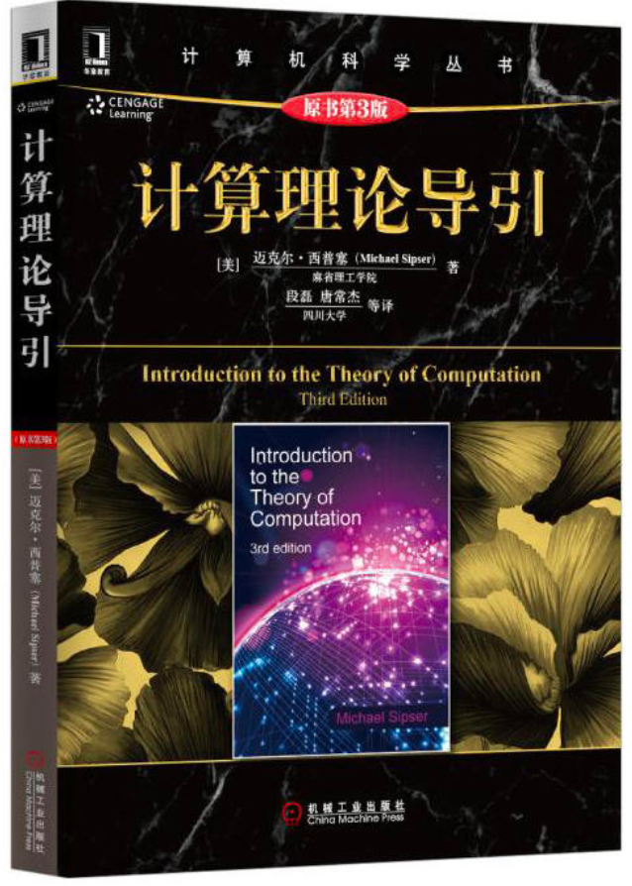
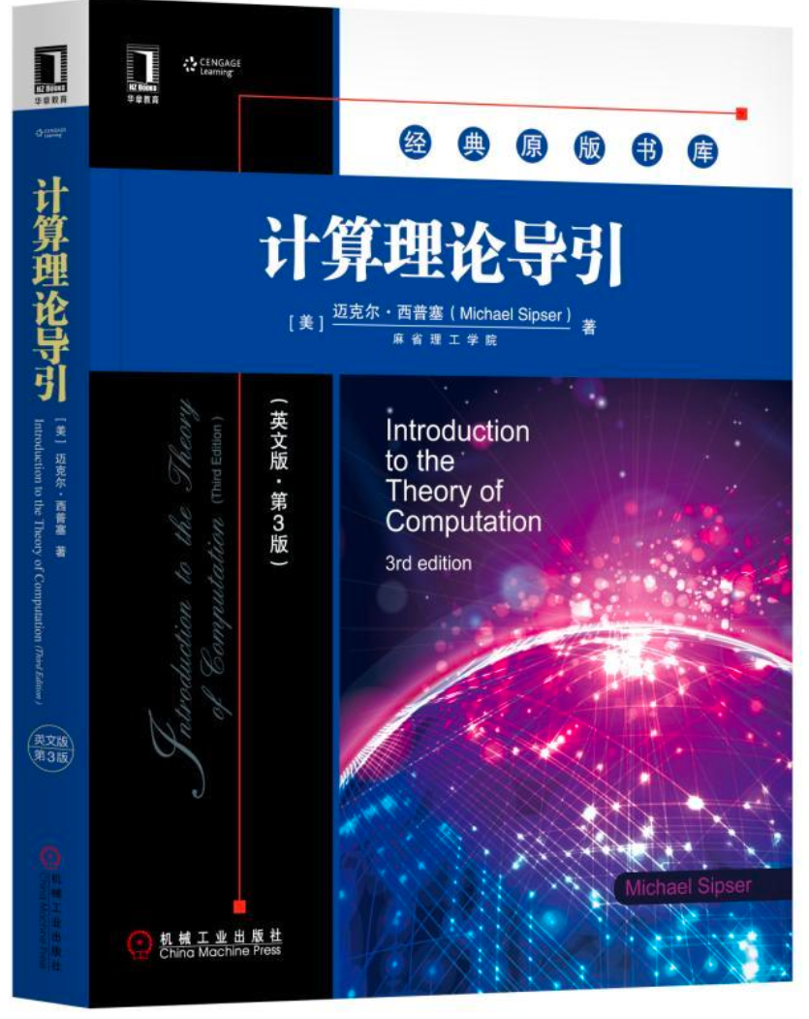
可判定性
图灵机具有无限大容量的存储且可以访问任何内部数据，是一种精确的通用计算机模型
在输入上运行图灵机，可能出现三种结果：接受、拒绝和循环
对所有输入都停机的图灵机，永不循环，称这种机器为判定器
如果一个语言能被某一图灵机判定，则称它为图灵可判定的，简称可判定的

Slide 103
2.7 本章小结
语言及其描述
文法的基本概念
Chomsky体系
CFG的语法树
文法的二义性

